Slide 1
Welkom! Profielkeuze havo & vwo
Notes:
Voorstellen + eventueel eigen ervaring.

Slide 2
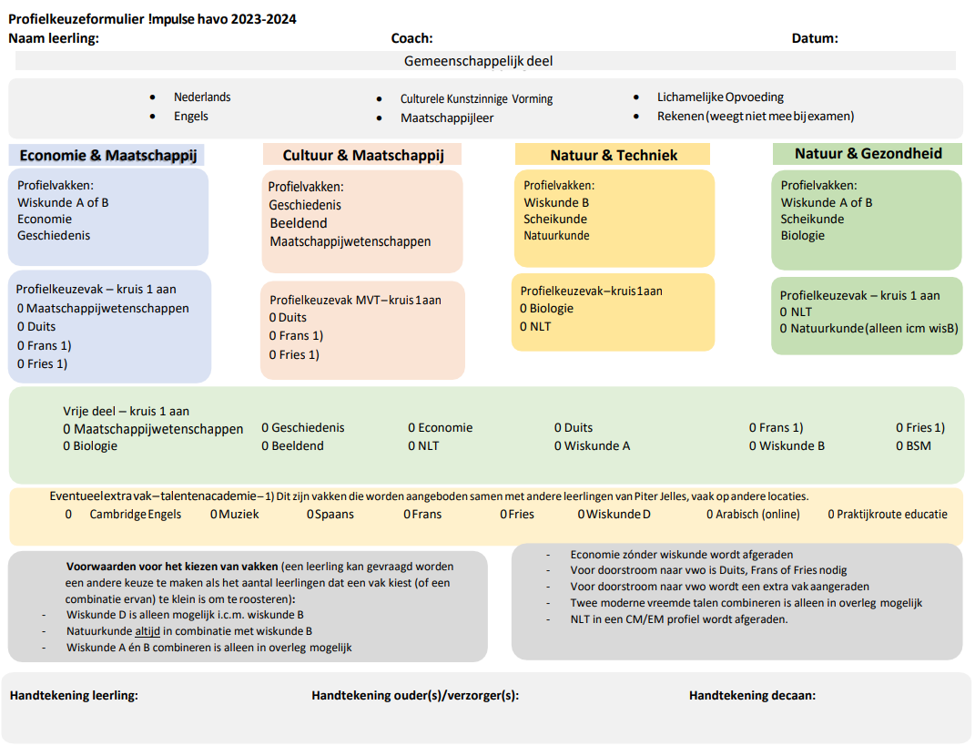
Welke onderwerpen komen voorbij:
Profielformulier: stap voor stap doorlopen
Hoe ziet de havo/vwo route eruit?
Eventuele vervolgmogelijkheden
Ervaringen vanuit de bovenbouw

Slide 3
Wat is een profiel en waarom kies je het?
Een profiel is een verzameling vakken
Sommige vakken zijn verplicht
Sommige vakken kun je kiezen
Het gekozen profiel is bepalend voor
Vervolgopleiding / studiekeuze
Beroep
Tussentijds van profiel wisselen
wordt afgeraden

Slide 4
Wat speelt mee bij je keuze?
Wie ben ik?
Wat kan ik?
Wat vind ik leuk?
Wat vind ik belangrijk?
Wat wil ik er mee?
Waar kan ik uit kiezen?
Persoonlijkheid
Vaardigheden
Interesses
Waarden
Ambities
Opties
= coaching

Slide 5
Havo
Bovenbouw 2 jaar
examen in jaar 5
7 examenvakken
Vanuit havo 4 naar mbo
Met havo diploma naar mbo, hbo of vwo
Vwo
Bovenbouw 3 jaar
Examen in jaar 6
8 examenvakken
Vanuit vwo 4 naar mbo
Met vwo diploma naar hbo of universiteit
Havo leerlingen die door willen stromen naar het vwo
kiezen 8 vakken (inclusief wiskunde en een 2e MVT)

Slide 6
Profielopbouw
Gemeenschappelijk deel – verplicht voor iedereen
Profieldeel – profielvakken en profielkeuzevakken
Vrije deel – keuze uit 1 vak dat niet in het profiel zit

Slide 7
Gemeenschappelijk deel – verplicht
Nederlands
Engels
Lichamelijke Opvoeding
Maatschappijleer
Culturele Kunstzinnige Vorming = combinatiecijfer
Profielwerkstuk (cijfer op eindlijst)
+ voor vwo
Wiskunde A of B
2e Moderne Vreemde Taal
Bij vwo is ontheffing 2e MVT mogelijk bij: - Andere moedertaal dan Nederlands/Fries
- Bij Dyslexie/stoornis betrekking op taal

Slide 8
Gemeenschappelijk deel – verplicht
Rekenen
Sinds 2019-202 is de centrale rekentoets komen te vervallen
Sinds 2021-2022 invoer Schoolexamen rekenen
Alleen verplicht voor leerlingen zonder wiskunde
School geeft zelf vorm aan PTA en rekenonderwijs
Cijfer rekentoets komt als bijlage bij je cijferlijst
PTA = Programma van Toetsing en Afsluiting

Slide 9
Profieldeel – keuze uit 4 profielen
EM - Economie en Maatschappij Financiën, rekenen, onderzoeken, management
CM - Cultuur en Maatschappij Sociaal, maatschappelijk, artistiek, communicatie
NT – Natuur en Techniek Techniek, bouwen, ontwerpen, ICT
NG – Natuur en Gezondheid Gezondheidszorg, biologie, medisch, milieu
Welk profiel past op welke vervolgstudie?
www.studiekeuze123.nl

Slide 10
EM - Economie en Maatschappij
Havo & vwo
Wiskunde A (of B) Economie Geschiedenis
en één van de volgende: 0 Maatschappijwetenschappen 0 Duits
of via de PJ Academie: 0 Frans 0 Fries
= profielvakken
= profielkeuzevakken
Het profiel bestaat uit 3 vaste profielvakken
en 1 profielkeuzevak

Slide 11
EM - Economie en Maatschappij
Mogelijke vervolgstudies:
Accountancy Bedrijfseconomie
Technische bedrijfskunde
Van Profiel naar Studie - Studiekeuze123

Slide 12
CM - Cultuur en Maatschappij
Havo
Geschiedenis
Beeldend (KUBV)
Maatschappijwetenschappen
+ één 2e MVT: 0 Duits
of via de PJ Academie:
0 Frans 0 Fries
Vwo
Wiskunde A (of B)
Geschiedenis
Beeldend (KUBV)
+ één van de volgende: 0 Maatschappijwetenschappen
0 Economie
of via de PJ Academie:
0 Fries
Havo profiel bestaat uit 3 vaste profielvakken
(waarvan één 2e MVT) en 1 profielkeuzevak

Slide 13
CM - Cultuur en Maatschappij
Mogelijke vervolgstudies:
Leraar Basisonderwijs (Pabo)
Pedagogiek/social work
Verpleegkundige

Slide 14
NT – Natuur en Techniek
Havo & vwo
Wiskunde B Scheikunde Natuurkunde
+ één van de volgende:
0 Biologie 0 NLT (Natuur, Leven en Technologie)
= profielvakken
= profielkeuzevakken
Het profiel bestaat uit 3 vaste profielvakken
En 1 profielkeuzevak

Slide 15
NT – Natuur en Techniek
Mogelijke vervolgstudies:
Werktuigbouwkunde
Bouwtechnisch Bedrijfskunde Informatica

Slide 16
NG – Natuur en Gezondheid
Havo & vwo
Wiskunde A of B Scheikunde Biologie
en 1 van de volgende:
0 Natuurkunde* 0 NLT (Natuur, Leven en Technologie)
*Advies: Natuurkunde in combinatie met wiskunde B *Advies: NLT op havo niveau wordt afgeraden bij profielen CM en EM
= profielvakken
= profielkeuzevakken
Het profiel bestaat uit 3 vaste profielvakken
En 1 profielkeuzevak

Slide 17
NG – Natuur en Gezondheid
Mogelijke vervolgstudies: Civiele techniek Biomedische technologie Diermanagement Milieukunde

Slide 18
Vrije deel – keuze uit 1 vak dat niet in het profiel zit
Vrije deel havo
Vrije deel vwo
EM / CM
NG / NT

Slide 19
Extra vakken
Vwo
Havo

Slide 20
Profielkeuzeformulier havo

Slide 21
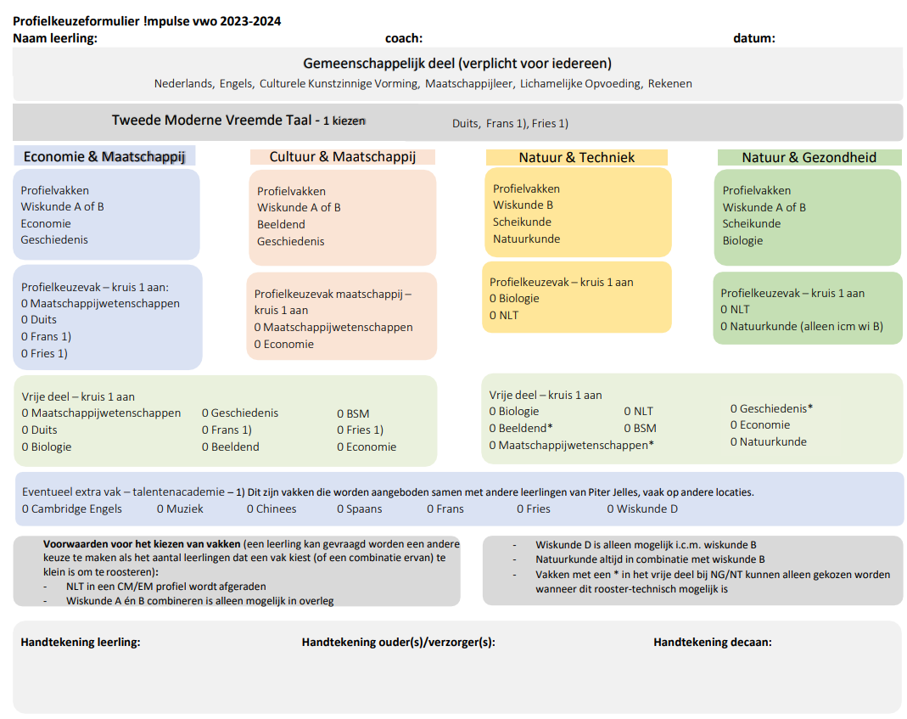
Profielkeuzeformulier vwo

Slide 22
De profielen op een rijtje
Gemeenschappelijk deel
Havo 2 examenvakken
Vwo 3 examenvakken
Profieldeel
(3 profielvakken + 1 profielkeuzevak=)
4 examenvakken
Totaal
Vrije deel Havo 7 examenvakken
1 examenvak Vwo 8 examenvakken
Havo leerlingen die door willen stromen naar het vwo
kiezen 8 vakken (inclusief wiskunde en een 2e MVT)

Slide 23
Periode 2 :
- Verder oriënteren op profielkeuze
Periode 3:
- Eind januari voorlopig niveau advies, dit wordt besproken tijdens de portfoliogesprekken. Na dit gesprek kan een leerling nog ‘herstellen’ om het eventuele gewenste niveau alsnog te behalen. Invullen voorlopige profielkeuze → deadline 16 februari om 17.00 uur
Periode 4: - Start voorsorteerperiode (proefperiode van vakken gekozen profiel)
- Definitief niveau advies

Slide 24
Handig om te weten
Periode 4 – de voorsorteerperiode
Mogelijk om extra vakken te volgen -> bij twijfel
Afspraak via coach en decaan -> via ILP
Evaluatie na +/- 4 weken -> dan kiezen
Je volgt alleen vakken van het niveau en het profiel
Je werkt toe naar een toetsweek
Je definitieve niveau-advies + bevordering -> eind periode 4
Klik hier voor Overgangsnormen

Slide 25
De bovenbouw
Ervaringen van bovenbouwleerlingen
Van de onderbouw naar de bovenbouw
Waar moet je aan denken?
Wat is belangrijk om te doen in periode 4?
De toetsweek
Tips

Slide 26
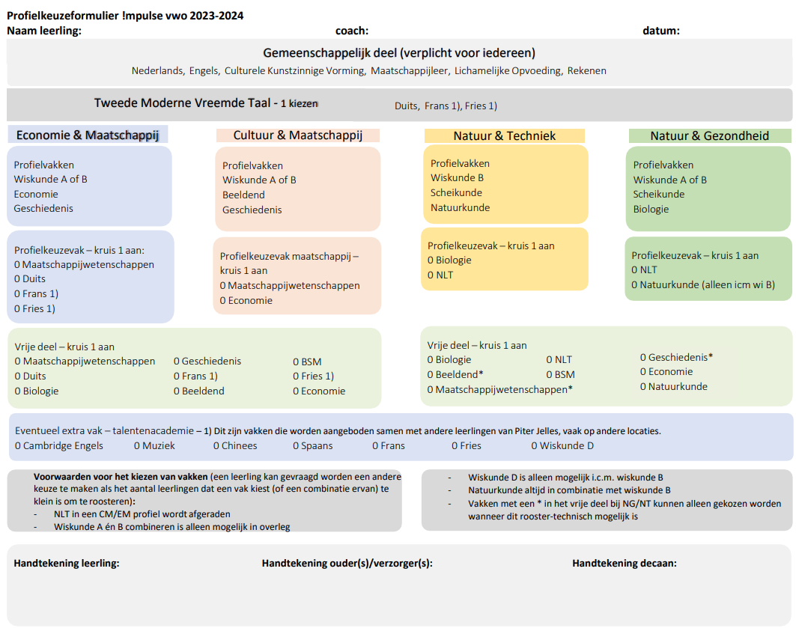
Decanaat - !mpulse (piterjelles.nl)
Profielformulieren
Contactgegevens decaan
Persoonlijk gesprek graag inplannen via onderstaande mail in afstemming met coach
Decanaat Lisa Buursma-Langenberg
llangenberg@pj.nl

